Slide 1


目
录
复习经验
各章节重点
INTRODUCTION OF XJTU slide template

Slide 2

01
复习经验

Slide 3
整体框架
第一章：绪论
建模
微分方程、差分方程
第二章：控制系统的数学模型
方框图、信号流图
第三章：时域分析
传递函数
第四章：根轨迹法
分析
定性分析：稳定性
第五章：频域分析
定量分析：时域、频域指标
第六章：控制系统的设计方法
设计
时域：速度反馈、比例微分
第七章：离散控制系统分析
频域：超前滞后

Slide 4
考试情况“猜测”
题型：大题*6（去年情况）
第一章：绪论
建模+分析的综合题
第二章：自动控制系统的数学模型
稳定性判断
第三章：时域分析
第四章：根轨迹法
画根轨迹、零度根轨迹、参量根轨迹，分析稳定条件
第五章：频域分析
常规、极点在虚轴的极坐标图、Nyquist判据
第六章：控制系统的设计方法
Bode图、超前滞后校正
第七章：离散控制系统分析
传递函数，稳定性分析

Slide 5
复习建议
手头资料：
ppt——所有的内容都建议看
重要
课本——作业题+剩余课后题
可以尝试的复习顺序
没那么重要
但是很有参考价值
mooc——单元测试+互评作业+期末测试
不知道是否存在
往年题——可参考其中离散控制系统的题目

Slide 6
02
各章节重点

Slide 7
第一章——绪论
自动控制的基本概念
开环控制与闭环控制系统
自动控制系统的分类
自动控制原理的研究内容和对系统的基本要求
控制理论的发展简史

Slide 8
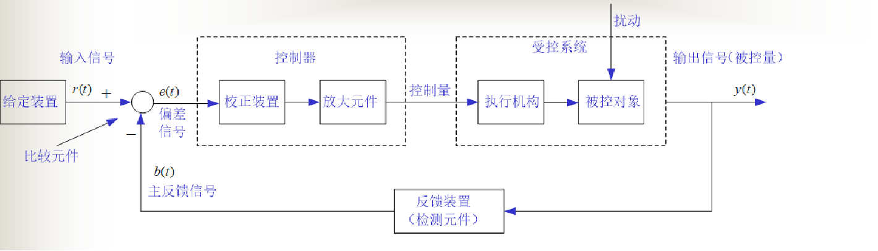
第一章——绪论

Slide 9
第二章——自动控制系统的数学模型
根据控制系统列微分方程（组）
方块图绘制
根据方块图画出信号流图
写出传递函数
控制系统的微分方程
控制系统的传递函数
方块图
控制系统的信号流图
目的：写出控制系统的传递函数
微分方程、方块图、信号流图：描述系统的工具，三者等价

Slide 10
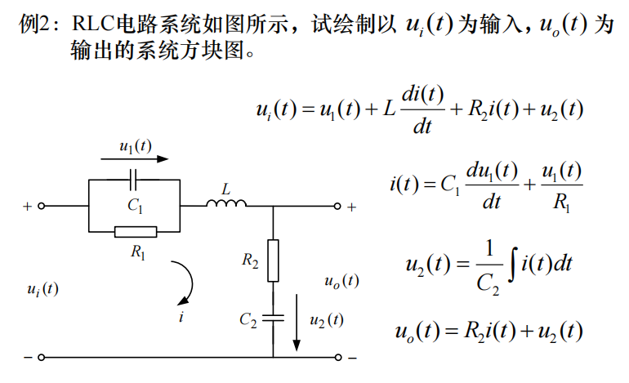
第二章——自动控制系统的数学模型

Slide 11
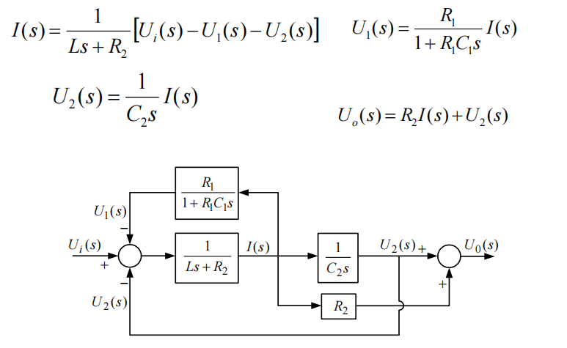
第二章——自动控制系统的数学模型

Slide 12
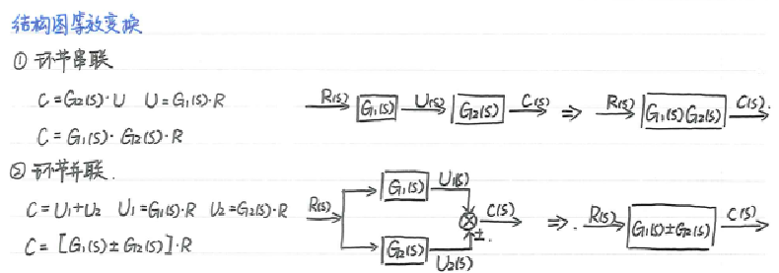
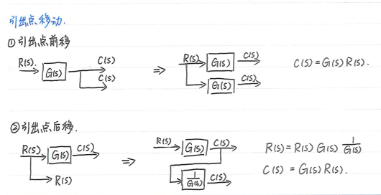
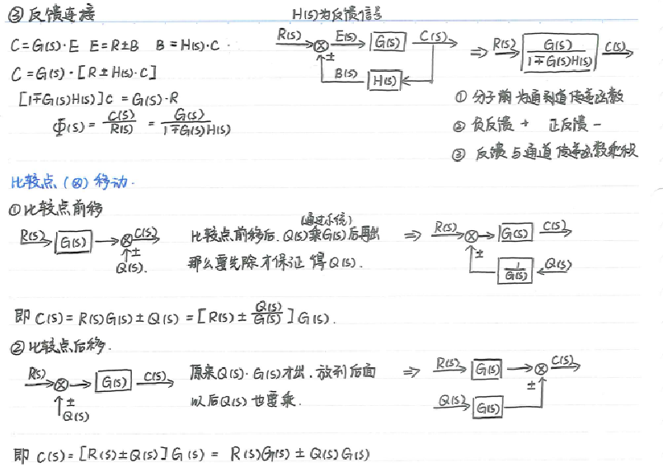
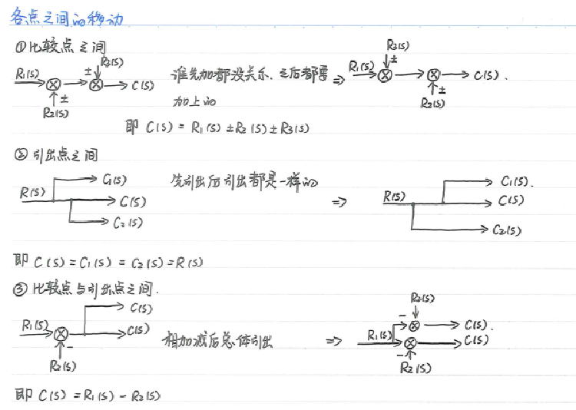
第二章——自动控制系统的数学模型
Notes:
引用自去年学长的讲座ppt，具体出处不明

Slide 13
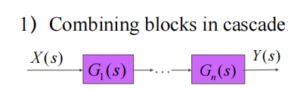
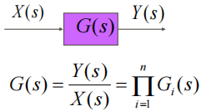
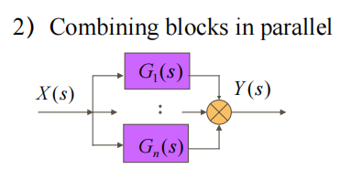
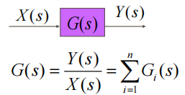
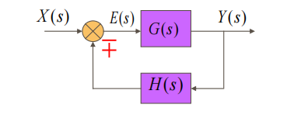
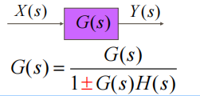
第二章——自动控制系统的数学模型
最想要的形式：
其次：
3）反馈形式

Slide 14
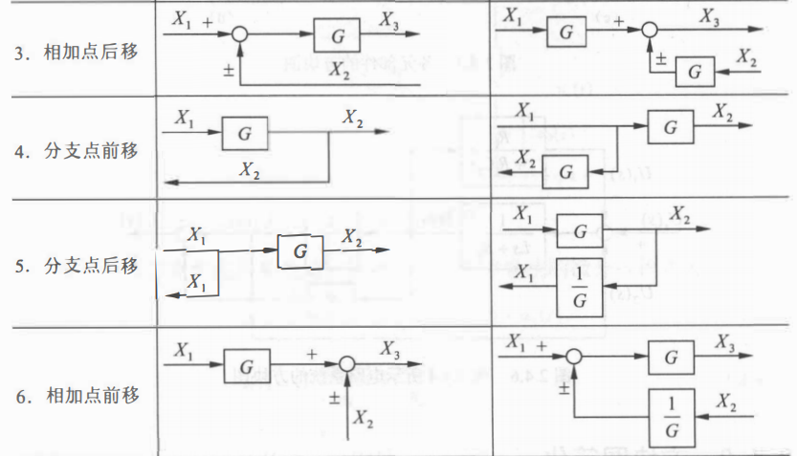
第二章——自动控制系统的数学模型
再次：
分支点移动
得到反馈/串联/并联的形式
化简

Slide 15
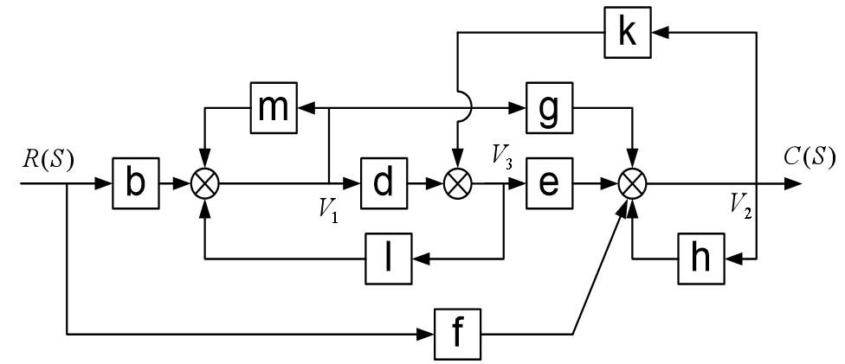
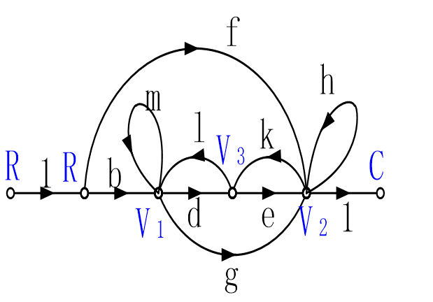
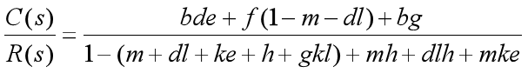
第二章——自动控制系统的数学模型

Slide 16
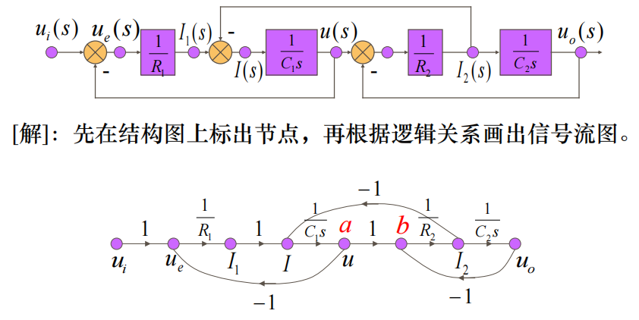
第二章——自动控制系统的数学模型
注意：
两个节点能否合并需要考虑，建议拿不准的可以多花一个节点，并不影响计算

Slide 17
第三章——自动控制系统的时域分析
典型输入信号和时域性能指标
一阶系统的瞬态响应
二阶系统的瞬态响应
高阶系统分析
稳定性和代数稳定判据
稳态误差分析

Slide 18
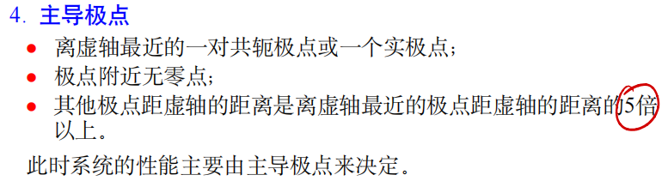
第三章——自动控制系统的时域分析
高阶系统：
具体方法：在时间常数形式的开环或闭环传递函数上略去小时间常数。
原因：保证近似前后输出的稳态值不变

Slide 19
第三章——自动控制系统的时域分析
稳定性：
稳定定义——渐近稳定/有界输入-有界输出稳定
等价条件：全部特征根位于左半开平面
判别条件：劳斯判据、根轨迹、奈奎斯特稳定判据、伯德图
关于劳斯判据：
适用条件：特征方程多项式全部系数全部系数同号，且无一系数为零
充要条件：劳斯表首列非零，且不改变符号
特殊情况：1.劳斯表某行第一列系数为零，此行其余项不全为零
2.劳斯表中任一行的所有元素全为零

Slide 20
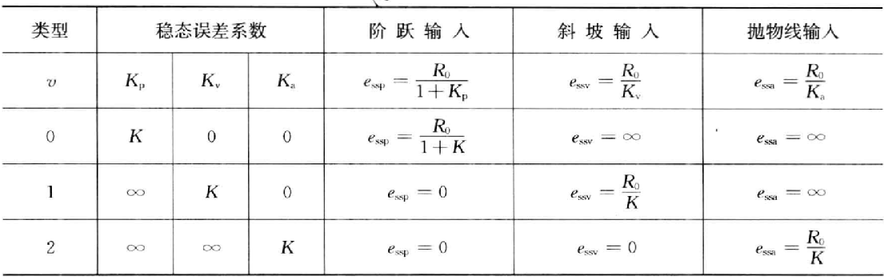
第三章——自动控制系统的时域分析
稳态误差
求稳态误差前要判定稳定性
终值定理：
3. 扰动引起的误差：类似，详见ppt的推导过程

Slide 21
第四章——根轨迹法
根轨迹法
参量根轨迹
根轨迹绘制：0度根轨迹+180度根轨迹
系统稳定性分析

Slide 22
第五章——自动控制系统的频域分析法
频域特性基本概念
典型环节的对数频率特性/Bode图
极坐标图绘制
奈奎斯特稳定判据
稳定裕度

Slide 23
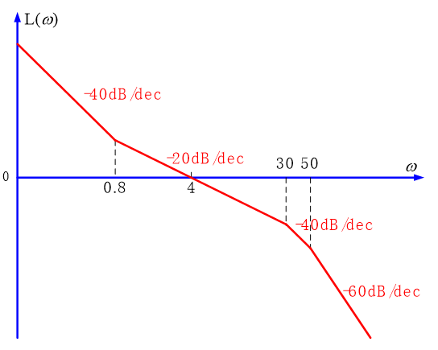
第五章——自动控制系统的频域分析法
Bode图：
根据传递函数画出Bode图
根据Bode图反推传递函数（结合第六章校正内容）
方法：借助典型环节的对数频率曲线
注意写出的传递函数的形式

Slide 24
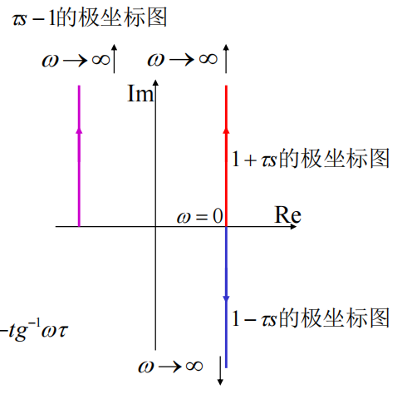
第五章——自动控制系统的频域分析法
极坐标图
重要信息：起点、终点、渐近线方向、与实轴虚轴交点，用于稳定性判断
添加零极点对于极坐标图的影响
奈奎斯特稳定判据
建议：看懂从柯西辐角原理到奈奎斯特稳定判据的思路（有助于理解极点在原点）
极点在原点的情况、逆奈奎斯特、全频域+半频域奈奎斯特稳定判据、正负穿越次数
稳定裕度+根据Bode图判断稳定性

Slide 25
第六章——控制系统的设计方法
超前校正、滞后校正、超前-滞后校正计算
PID控制及各部分特点
根轨迹设计校正网络

Slide 26
第七章——离散控制系统
采样定理
采样+保持
保持器：零阶保持器 一阶保持器
Z变换：定义（级数求和）、部分分式、留数
Z变换
Z反变换：长除法、部分分式
差分方程及其求解
离散系统的数学模型+分析
开环脉冲传递函数
脉冲传递函数
闭环脉冲传递函数
稳定性

